Slide 1

Počátky moderní sociální politiky
Mgr. Lubomír Nenička, Ph.D.
Katedra ekonomie a veřejné správy

Slide 2
Cíle přednášky
Představení příčin a výsledků sociálních reforem v Německu na konci 19. století
Charakteristika sociálních pojištění jako nového typu sociální politiky
Přiblížení sociálních reforem v dalších evropských zemích
Notes:
csvukrs

Slide 3
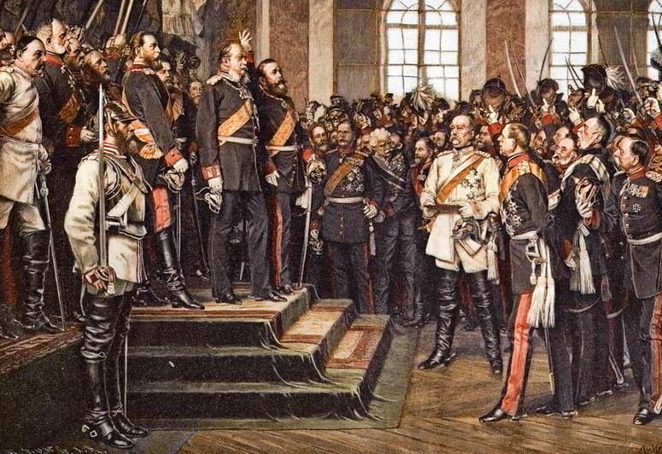
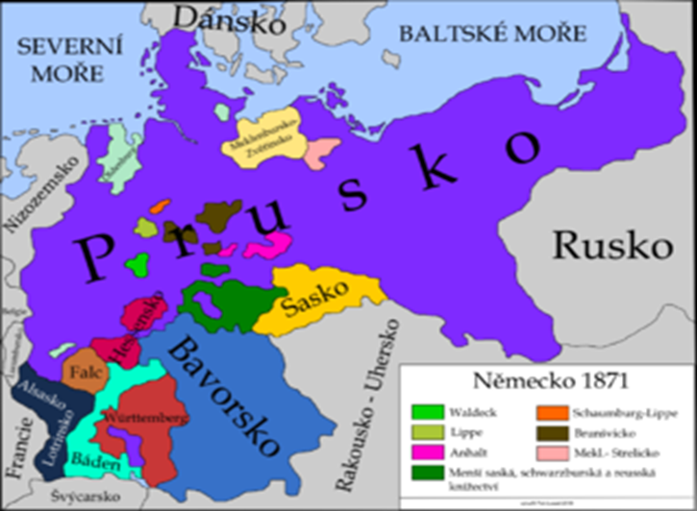
Německo v 19. století
Německé císařství bylo vyhlášeno v roce 1871
Hlavním iniciátorem německého sjednocení bylo Prusko
Zásadní roli přitom sehrál kancléř Otto von Bismarck
Notes:
csvukrs

Slide 4
Politické předpoklady sociální reformy
Předpokladem pro přijetí reformy byla nutnost získat podporu v parlamentu
Jednání o reformách poznamenaly odlišné představy liberálů a konzervativců i nástup socialistického hnutí
Konečnou podobu reforem ovlivnila neexistence pevné vládní většiny v Říšském sněmu v 1. polovině 80. let
Notes:
csvukrs

Slide 5
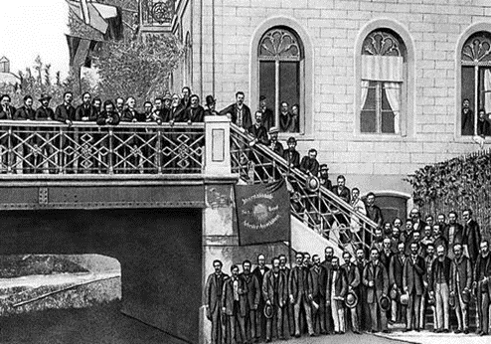
Sociální demokracie
Ideový proud a politické hnutí hájící zájmy „dělnické třídy“
První sociálně demokratická strana byla založena
v Německu na konci 60. let 19. století

Slide 6
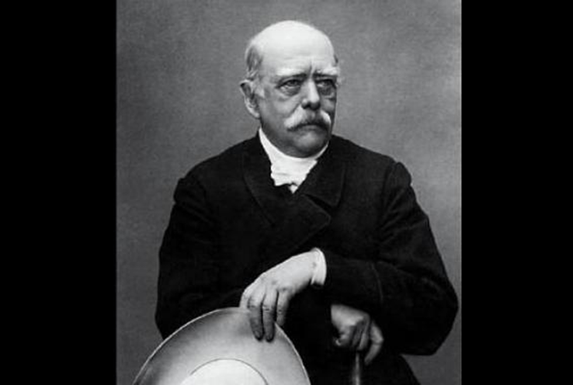
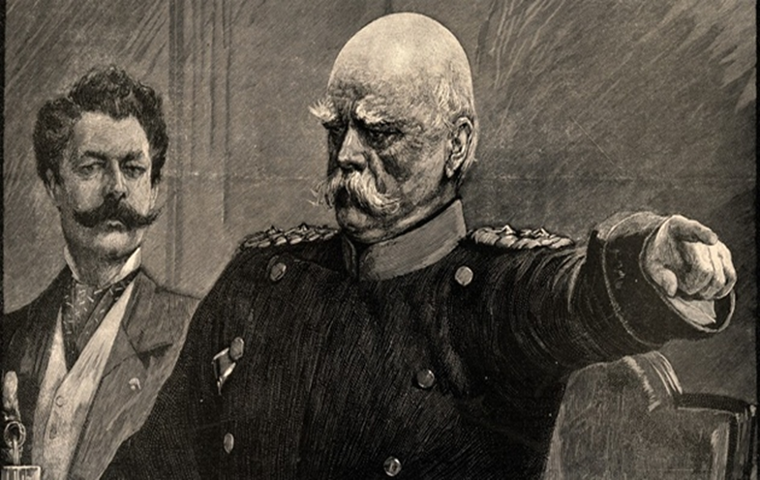
„Cukr a bič“ – Bismarckova sociální politika
Notes:
csvukrs

Slide 7
Motivace k zavedení reforem
Dopady hospodářská krize z roku 1873
Nefunkčnost dosavadní chudinské péče, kterou zajišťovaly obce
Snaha potlačit rostoucí vliv socialistického hnutí
Snaha posílit vlastní mocenské postavení v německém parlamentu
Notes:
csvukrs

Slide 8
Nemocenské pojištění (1883)
Navazovalo na starší praxi (nemocenské pokladny)
Na pojištění se podíleli zaměstnanci (z 2/3)
i zaměstnavatelé (z 1/3)
Zajišťovaly je podpůrné pokladny – zřizované na principu samosprávy
Notes:
csvukrs

Slide 9
Úrazové pojištění (1884)
Reagovalo na vyšší úrazovost jako důsledek zavádění strojové výroby
Bylo řízeno a financováno rezortními svazy, organizovanými na základě samosprávného principu podle odvětví
Dominantní vliv zde měli zaměstnavatelé
Notes:
csvukrs

Slide 10
Starobní a invalidní pojištění (1889)
Zaváděl rentu práce neschopným a osobám starším 70 let
Byla zavedena forma povinného pojištění subvencované vládou
Výše penzí byla odvozována od předchozích příjmů
Notes:
csvukrs

Slide 11
Sociální opatření v Habsburské monarchii
První normy na ochranu dětské práce přijaty ke konci 18. století
Další omezení dětské práce přišlo ve 40. letech 19. století (zákaz práce v továrnách dětem pod 12 let, max. 10 hodin denně)
Nové změny přineslo přijetí Živnostenského řádu (1859)
Notes:
csvukrs

Slide 12
Chudinská péče v Čechách
Zákon o chudinské péči byl přijat jen v Čechách (1868)
Podle něj měl být chudý zajištěn obcí, kde měl domovskou příslušnost
Poskytování péče komplikovala rostoucí mobilita obyvatelstva
Notes:
csvukrs

Slide 13
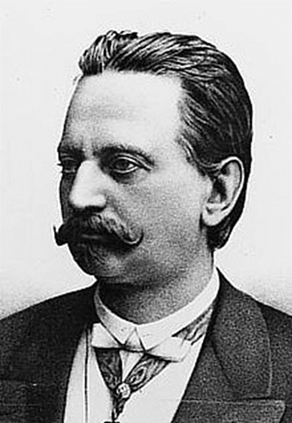
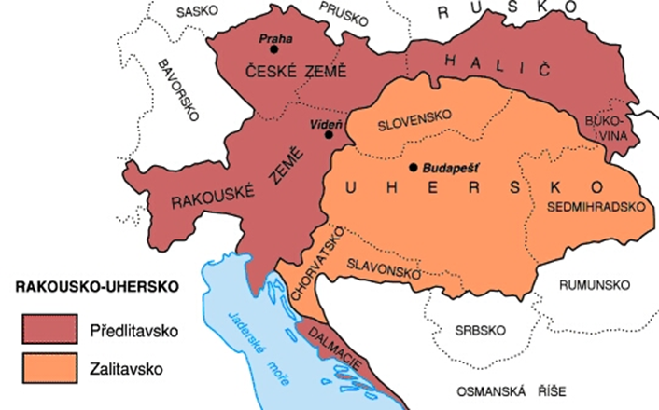
Reformy v Rakousku-Uhersku
Reformy zde prováděla konzervativní vláda Eduarda Taafeho (1879-1893)
Jeho kabinet rozhodl mj. také o rozšíření volebního práva

Slide 14
Zavedení pojištění v západní části monarchie
Byla doplněna pravidla hornického pojištění
Bylo zavedeno povinné úrazové a nemocenské pojištění (1888)
Nová opatření navazovala na starší praxi (dřívější podpůrné pokladny různého typu)
Notes:
csvukrs

Slide 15
Situace v jiných evropských zemích – Velká Británie
Systém sociálního pojištění zde byl zaváděn na začátku 20. století
1908 – zřízení zprostředkovatelen práce
1908 – zákon o starobních důchodech
1911 – národní pojištění (pojištění proti nezaměstnanosti a zdravotní pojištění)
Notes:
csvukrs

Slide 16
Shrnutí
Mezníkem ve vývoji moderní sociální politiky se stala sociální reforma zavedená v Německu v 80. letech 19. století, jejímž cílem byly změna systému dosavadní chudinské péče a snaha o oslabení vlivu sociální demokracie.
Iniciátorem této reformy byl kancléř Otto von Bismarck a její podstatou výsledkem bylo zavedení sociálního pojištění (nemocenského, úrazového, starobního a invalidního).
Po vzoru Německa bylo sociální pojištění zaváděno na přelomu 19. a 20. století i v dalších evropských zemích.
Notes:
csvukrs

